Slide 1
Training guidance in Noguchi Memorial Institute for Medical Research
10/12/2023
Hideki Miki, Ph.D. (Technology), JICA Expert
Notes:
野口研究所におけるトレーニングのガイダンス

Slide 2
My policy
Let's value our partnership.
You will learn from me. Also, I will learn from you. Not in one direction, but in bi-directions.
I respect your knowledge and experience. If your opinion differs from mine, please feel free to express your opinion.
Notes:
私の方針
・パートナーシップを大切にしましょう。
・あなたたちは私から学ぶでしょう。 また、私もあなたたちから学びます。一方向ではなく、相互方向です。
・私はあなたたちの知識と経験を尊重します。私とあなたたちの意見が異なる時は、遠慮なく意見してください。

Slide 3
Self introduction
I was born in 1956. So, now I am 67 years old. Old enough as you see.
I have worked for private air conditioning and sanitary facility company for 38 years.
Currently, I am consultant for air conditioning and sanitary equipment.
Japanese people have to work even they become old.
Notes:
自己紹介
・私は 1956 年生まれです。そのため、現在、私は 67才です。ご覧の通り、十分に老人です。
・私は民間の空調・衛生設備会社に38年間勤めていました。
・現在、私は空調・衛生設備のコンサルタントをしています。・日本人は老人になっても働かなければならない。

Slide 4
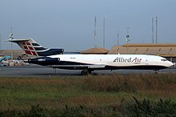
Second visit
I have visited here in 2012.
I remember Mr. Okansie yelled ‘Breaking news!’. When airplane failed to land. It was carrying his air conditioner parts.
I wonder if he remembers? And I wonder if he was able to get his parts?
According to Wikipedia
Notes:
自己紹介
・私は2012年にここを訪れたことがあります。
・私はオカンシーさんが「速報だ！」と叫んだことを覚えています。それは、彼のエアコンの部品を運んでいました。
・彼は覚えているかな。そして、彼は部品を手に入れることができたのかな？

Slide 5
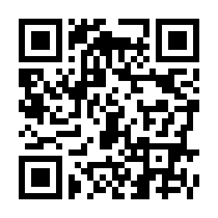
My documents
I store my documents on WEB. You can access my documents anytime from QR code shown as right.
You may forget training contents, but please do not forget this QR code.
As long as I live, QR codes will be valid. Maybe until 8 years later.
Of course, you can revise my documents. There is no charge for use.
Notes:
私の文書
・私は私の文書をWEB上に保存しています。あなたは右に示すQRコードから私の文書にいつでもアクセスできます。・あなたはトレーニング内容を忘れてしまうかもしれませんが、このQRコードは忘れないようにしてください。・私が生きている限り、QRコードは有効です。 たぶん8年後まで。・もちろん、私の文書を修正していただいても構いません。 使用料は無料です。

Slide 6
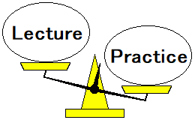
Training plan
I have already received your training wishes.
I want you to understand them by not lecture but practice.
Because lectures will be forgotten easily, but practice will not be forgotten easily.
Let's get started. Let's enjoy.
Notes:
トレーニングプラン
・私はすでにあなたたちのトレーニングの希望を受け取りました。・私はあなたたちに講義ではなく実践でそれらを理解してほしい。・講義はすぐに忘れてしまいますが、実習は簡単には忘れられないからです。・では、始めましょう。楽しみましょう。

Slide 7
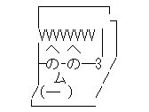
End
Thank you for cooperation with training course.
Email: mikiikka277@hb.tp1.jp
Facebook: Miki Hideki
Document server: http://gaga.jellybean.jp/indexbsl.html
Notes:
終り
・ トレーニングコースにご協力いただきまして、ありがとうございます。
・ Email: mikiikka277@hb.tp1.jp
・ Facebook: Miki Hideki
・ 文書サーバー: http://gaga.jellybean.jp/indexbsl.html

